Slide 1



Slide 2
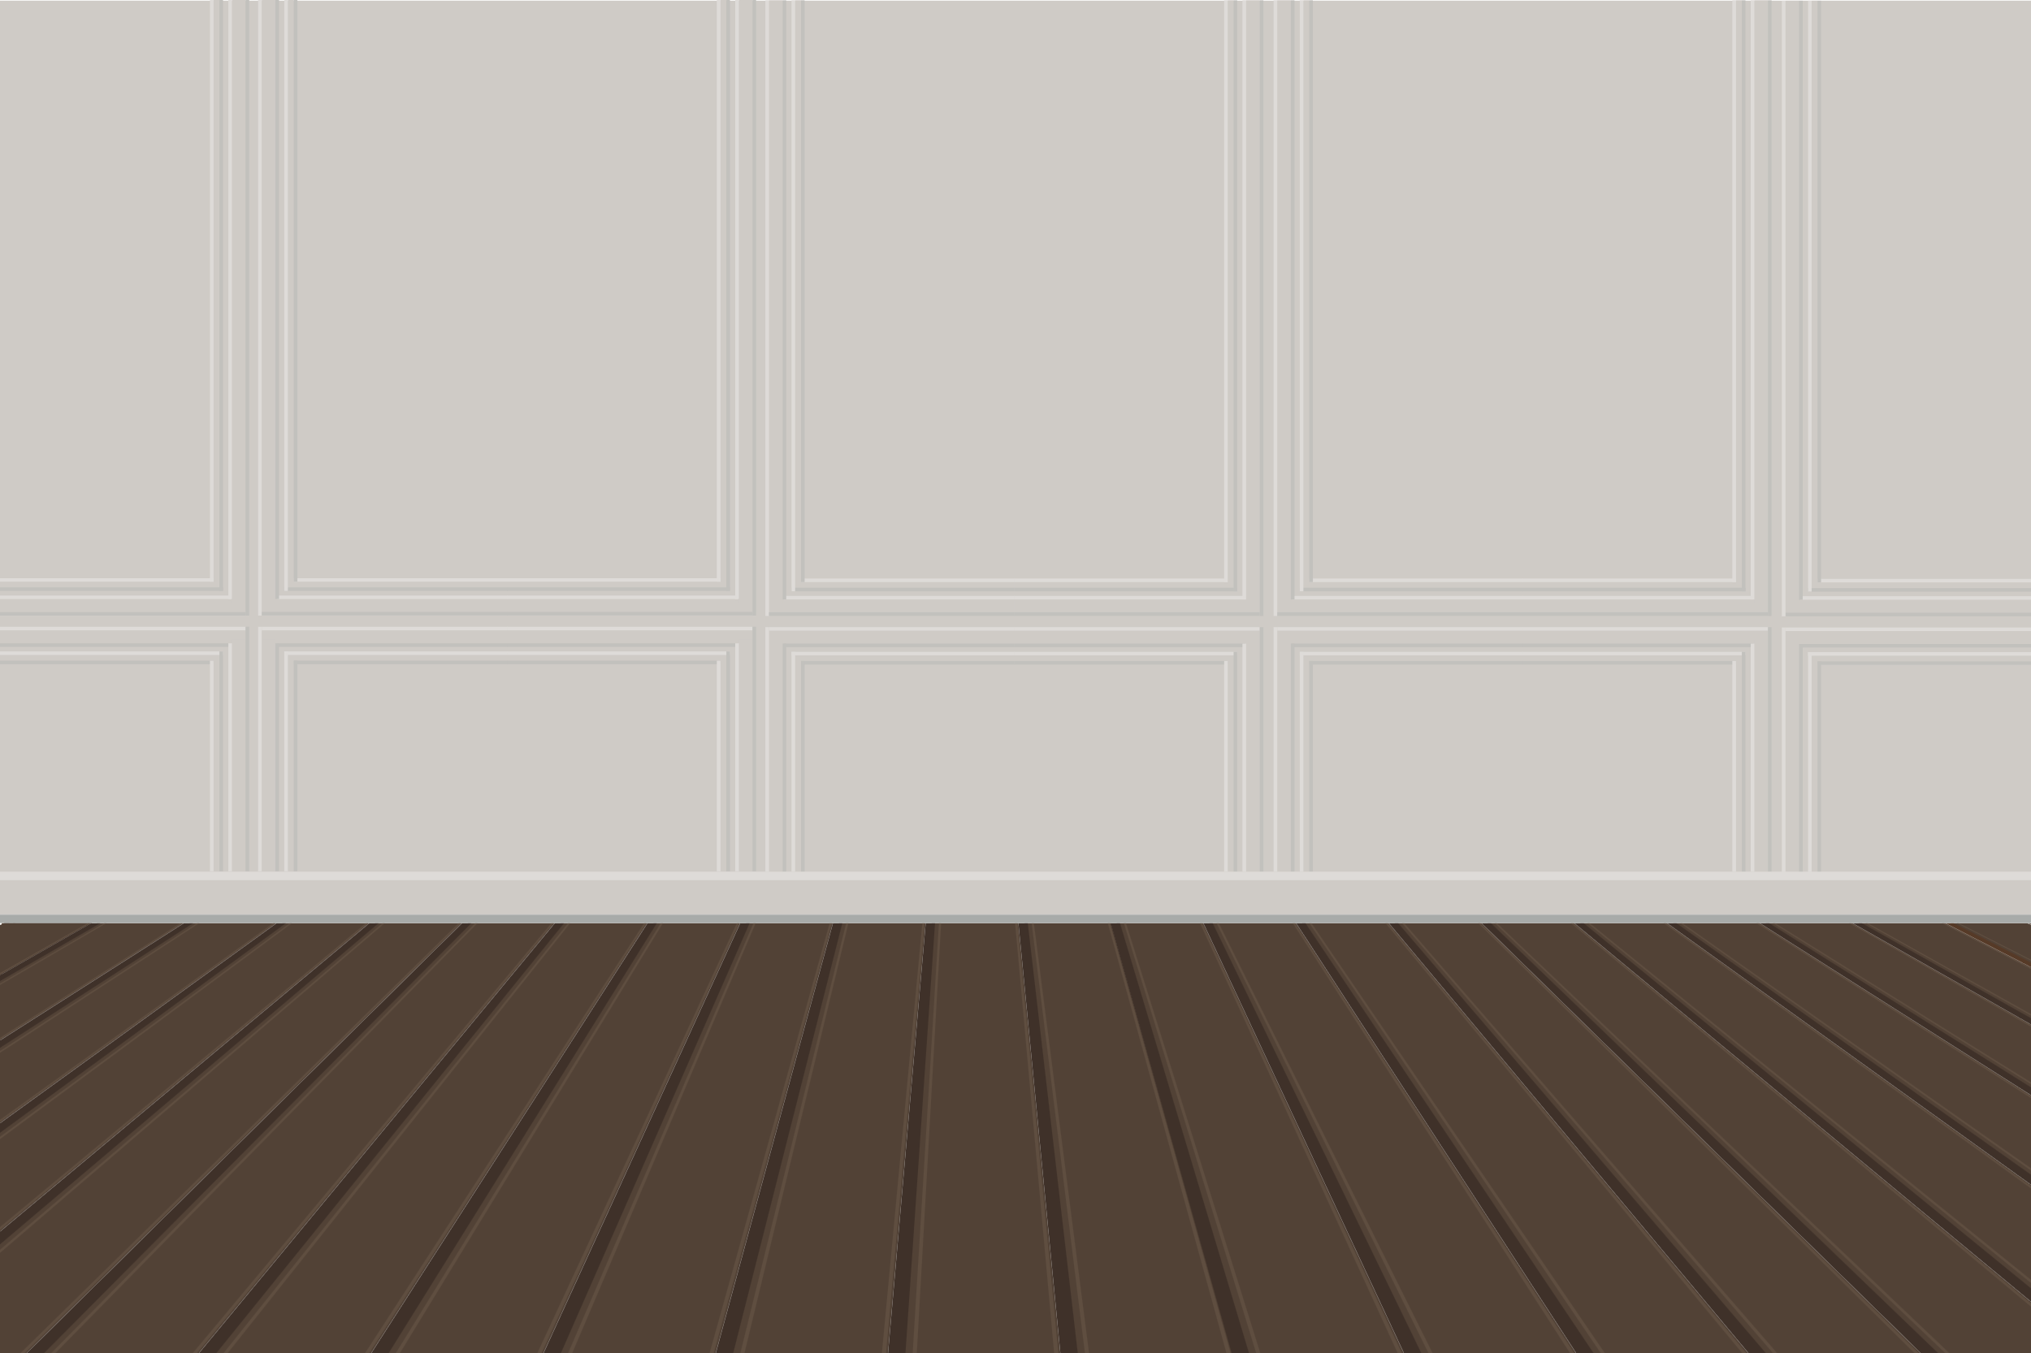



Slide 3



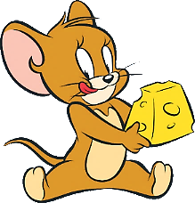
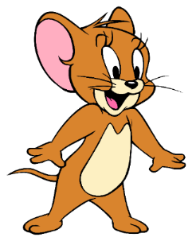

0,36 x 1 = ?
0
3,6
0,36
1

Slide 4
1,4 x 0 = ?
0
1,4
14
140

Slide 5
0,36 x 10 = 3,6
Vậy 10 x 0,36= ?
0
0,36
3,6
1

Slide 6
1,4 + 0,15 = 1,55
Vậy 0,15 + 1,4 =?
155
1,4
15
1,55

Slide 7
5m = …dm?
50
0,5
500
0,05

Slide 8






Bài 38
BÀI 25

Slide 9



Slide 10

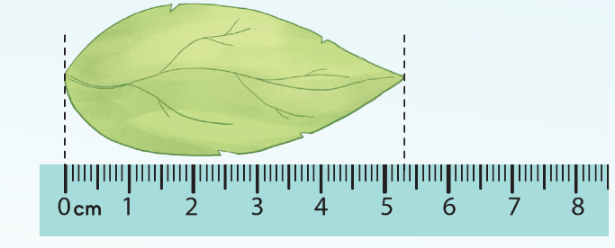

Slide 11
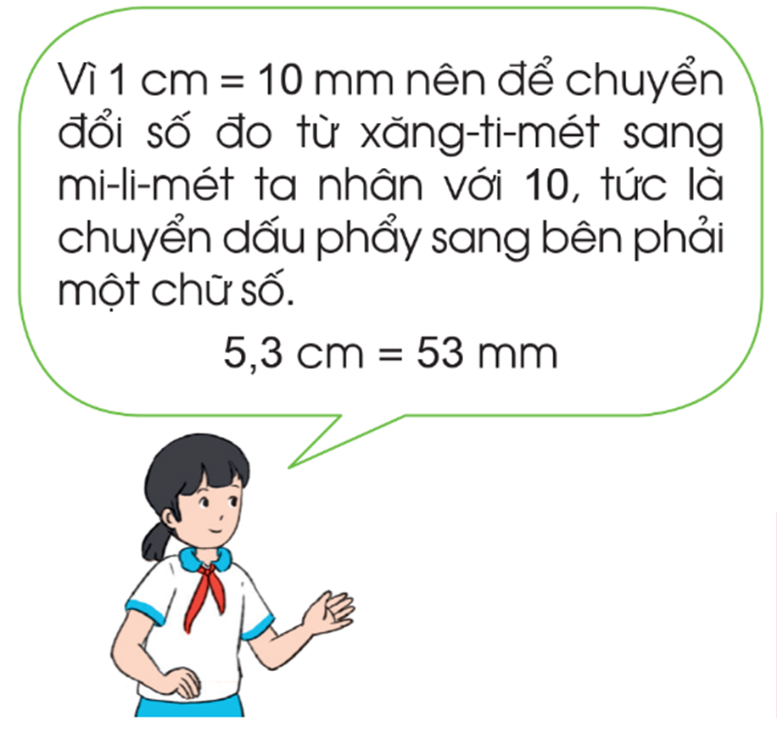
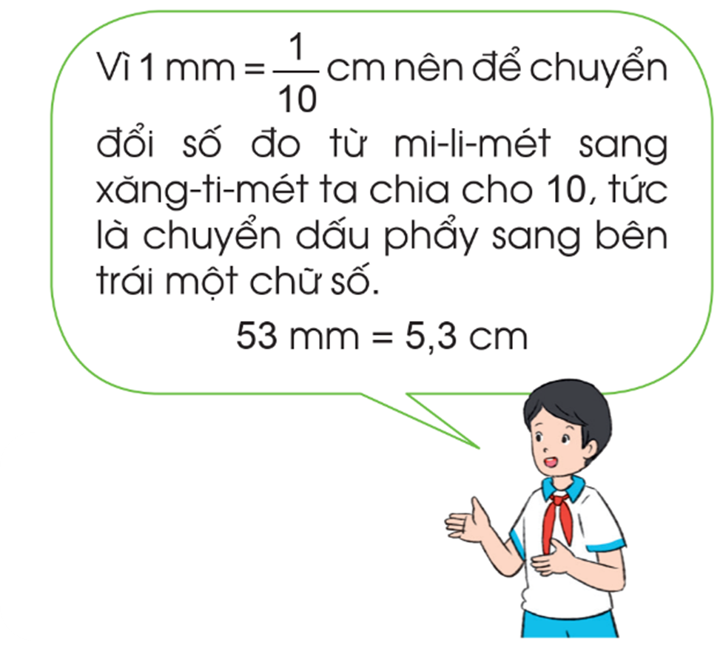
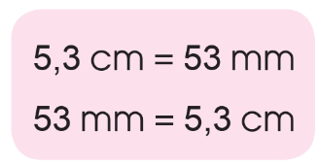

Slide 12


Slide 13

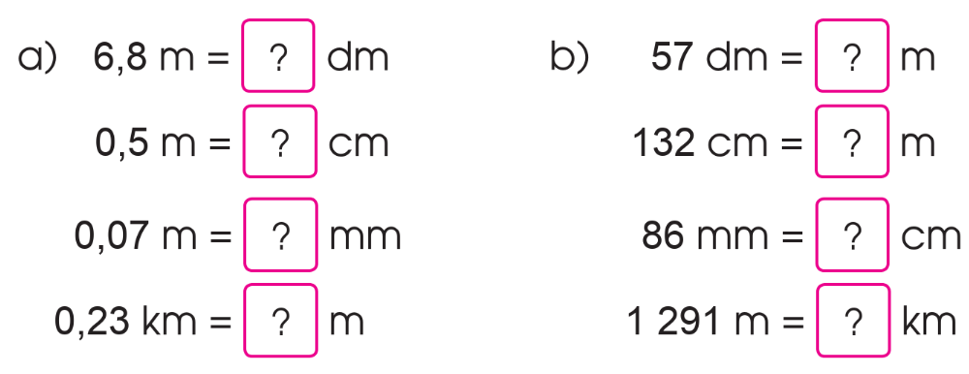
68
5,7
50
1,32
70
0,086
230
1,291

Slide 14

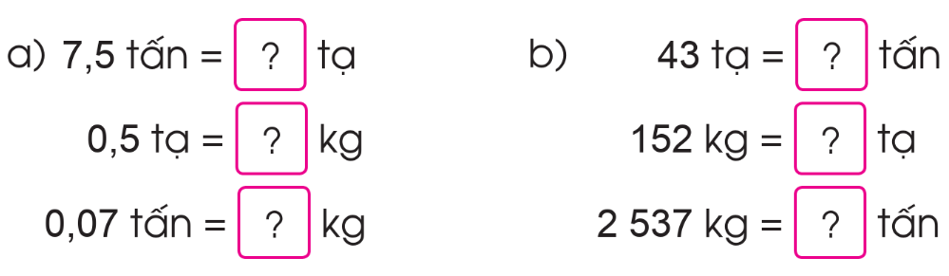
75
4,3
50
1,52
70
2,537

Slide 15

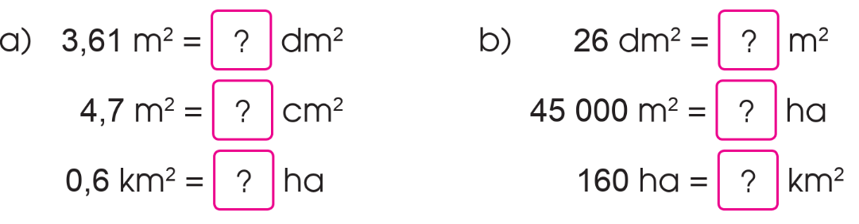
361
0,26
47 000
4,5
60
1,6

Slide 16


Slide 17


Mai cao 143 cm. Hỏi Mai cao bao nhiêu mét?
1,43 m

Slide 18
Vườn nhà Lan rộng 1500 m². Hỏi vườn nhà Lan rộng bao nhiêu ha?
0,15 ha

Slide 19


